Slide 1
KTO ( Konya Ticaret Odası)
Karatay Üniversitesi
2024-2025
Akademik Yılı
Oryantasyon Sunumu
444 12 51
www.karatay.edu.tr
KaratayUniversitesi
ktokaratay

Slide 2
Değerli Öğrencilerimiz,
KTO (KONYA TİCARET ODASI)
KARATAY ÜNİVERSİTESİ
Konya Ticaret Odası’nın insana yaptığı en değerli yatırım olan KTO Karatay Üniversitesi, sahip olduğu güçlü iştirak yapısı, toplumsal saygınlığı, köklü kurum kültürü, iş dünyasının desteği, beşerî ve fiziki sermayesi, teknolojik altyapısı ile Türkiye’nin en seçkin vakıf üniversiteleri arasında yer almaktadır.
Bu bağlamda siz değerli öğrencilerimiz KTO Karatay Üniversitesi Karatay MYO Mahkeme Büro Hizmetleri Bölümüne hoş geldiniz.
444 12 51
www.karatay.edu.tr
KaratayUniversitesi
ktokaratay

Slide 3
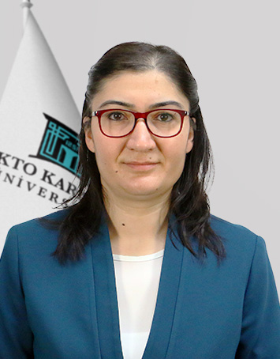
KTO (KONYA TİCARET ODASI)
KARATAY ÜNİVERSİTESİ
Karatay Meslek Yüksekokulu Müdür Vekili
Öğr. Gör. Zeliha ALPSOY
zeliha.alpsoy@karatay.edu.tr
Karatay Meslek Yüksekokulu Müdür Yardımcısı
Öğr. Gör. Şeyda TEKELİOĞLU
seyda.tekelioglu@karatay.edu.tr
444 12 51
www.karatay.edu.tr
KaratayUniversitesi
ktokaratay

Slide 4
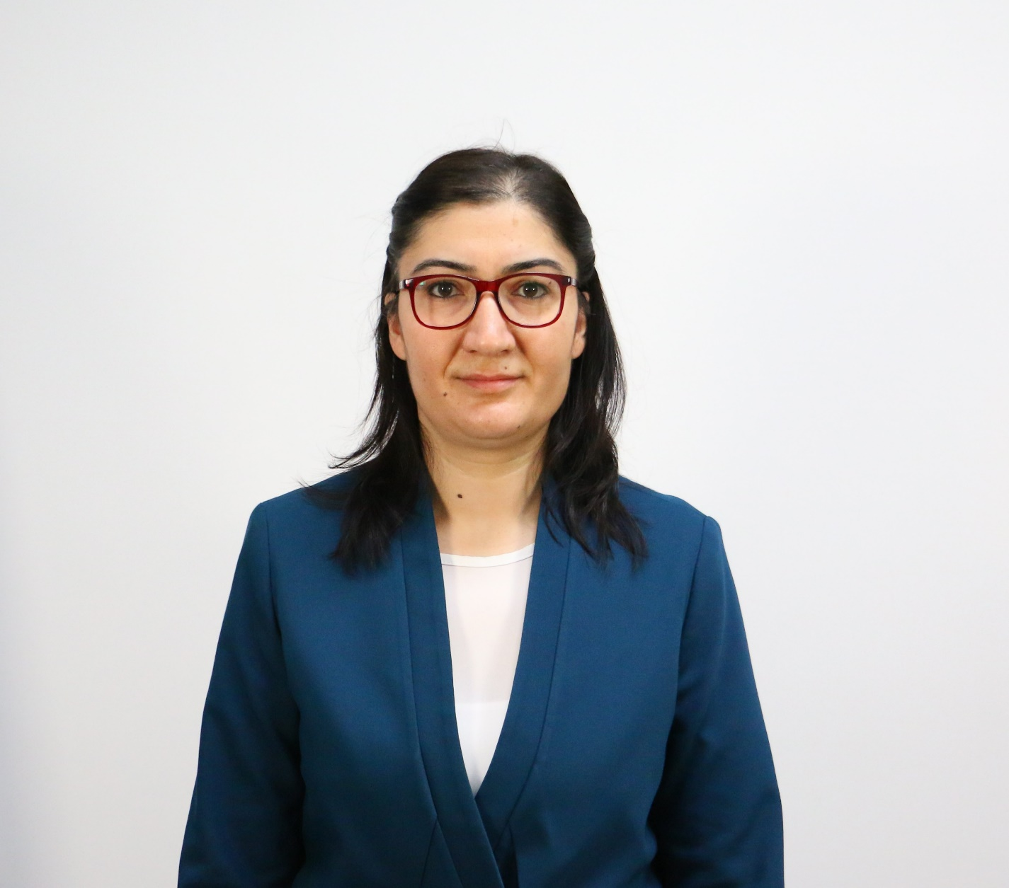
KTO (KONYA TİCARET ODASI)
KARATAY ÜNİVERSİTESİ
Öğr. Gör. Zeliha ALPSOY
Müdür Vekili
Lisans : Selçuk Üniversitesi
Y. Lisans : KTO Karatay Üniversitesi
Doktora : Selçuk Üniversitesi
İletişim: zeliha.alpsoy@karatay.edu.tr
444 12 51
www.karatay.edu.tr
KaratayUniversitesi
ktokaratay

Slide 5
KTO (KONYA TİCARET ODASI)
KARATAY ÜNİVERSİTESİ
Öğr. Gör. Şeyda TEKELİOĞLU
Müdür Yardımcısı
Lisans : İhsan Doğramacı Bilkent Üniversitesi
Y. Lisans : KTO Karatay Üniversitesi
Doktora : Selçuk Üniversitesi
İletişim: seyda.tekelioglu@karatay.edu.tr
444 12 51
www.karatay.edu.tr
KaratayUniversitesi
ktokaratay

Slide 6
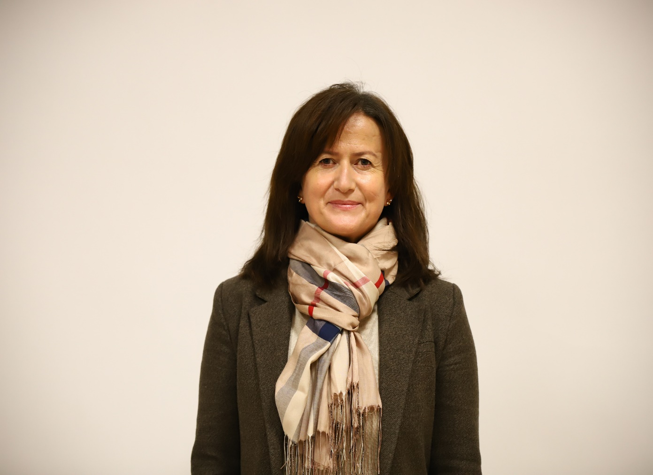
KTO (KONYA TİCARET ODASI)
KARATAY ÜNİVERSİTESİ
Ülkü ÇALIK
Yüksekokul Sekreteri
Yatay ve dikey geçişler, intibak işlemleri, maddi hata, staj, çift anadal, ders programları, sınav programları, müfredatlar, akademik takvim, mazeret sınavları, mezuniyet ek/tek ders sınavları, mezuniyet işlemleri gibi eğitim öğretim süreçleri ile ilgili olarak gerekli tüm süreçlerde irtibat kuracağınız yetkilidir.
İletişim: ulku.calik@karatay.edu.tr
Dahili: 7347
444 12 51
www.karatay.edu.tr
KaratayUniversitesi
ktokaratay

Slide 7
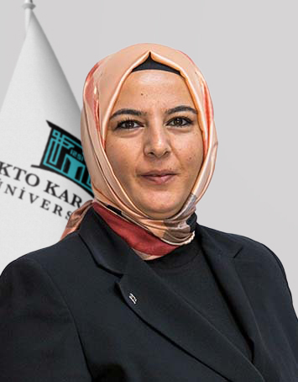
KTO (KONYA TİCARET ODASI)
KARATAY ÜNİVERSİTESİ
Öğrenci İşleri
Şerife AKMAN
444 12 51
www.karatay.edu.tr
KaratayUniversitesi
ktokaratay

Slide 8
Eğitim Modeli ve Alanları
KTO (KONYA TİCARET ODASI)
KARATAY ÜNİVERSİTESİ
2024-2025 eğitim-öğretim yılında yüzyüze (hibrit) eğitim modeliyle gerçekleştirilecek ve kayıt altına alınacak olan dersler sonradan KaratayUZEM sisteminden takip edilebilecektir.
2547 sayılı Yükseköğretim Kanunu'nun 5-i maddesinde belirtilen dersler, Medeniyet Tasavvuru ve Ahilik, Üniversite Seçmeli dersler UZEM sistemi üzerinden takip edilebilecektir.
https://uzem.karatay.edu.tr/
Hukuk Fakültesi binasında derslerin işlendiği 1sınıf bulunmakta olup 1. sınıf dersleri H-105 nolu sınıfta işlenmektedir.
Binamızda ayrıca 1. katta Kütüphane ve çalışma alanları mevcuttur.
444 12 51
www.karatay.edu.tr
KaratayUniversitesi
ktokaratay

Slide 9
AKADEMİK TAKVİM
Her akademik yıl güz ve bahar olmak üzere iki yarıyıldan oluşur. Güz ve bahar yarıyılları ara sınav haftası dahil 14 haftadır.
Akademik takvim, kayıt, ders başlama-bitiş, sınavlar gibi bir eğitim-öğretim yılı boyunca yapılacak çalışmaların zamanını gösteren çizelgedir. Akademik yıl boyunca gerekli olacak tarihleri;
https://www.karatay.edu.tr/AkademikTakvim.html adresinden takip edilebilir.
444 12 51
www.karatay.edu.tr
KaratayUniversitesi
ktokaratay

Slide 10
İLK KAYIT ve KAYIT YENİLEME
Yeni girişleri öğrencilerin ders kayıtları ilk dönem otomatik olarak yapılır.
Her yarıyılda akademik takvimde belirtilen süre içinde ders kaydı yapılmalıdır.
Tüm ders kayıt işlemleri Öğrenci Bilgi Sistemi (OBS) üzerinden yapılır. Ders kayıtlarını yaptırmayan öğrenciler ders ve sınavlara giremezler.
444 12 51
www.karatay.edu.tr
KaratayUniversitesi
ktokaratay

Slide 11
AKADEMİK DANIŞMAN
Akademik Danışman
Her öğrenciye, uygun bir akademik program izlemesinin sağlanması için bir öğretim üyesi/görevlisi danışman olarak atanır.
Öğrencinin her yarıyıl izleyeceği dersler ve bunlarda yapılacak değişiklikler, öğrencinin başarı durumu göz önünde tutularak danışmanı tarafından onaylanmadıkça kesinleşmez.
Ders seçme işleminin sonunda danışmanınızın derslerinizi onayladığından mutlaka emin olunuz. OBS ders kayıt ekranından öğrenci ders kayıt onayını görebilmektedir.
444 12 51
www.karatay.edu.tr
KaratayUniversitesi
ktokaratay

Slide 12
DERSLER
Dersler ve Ders Yükü
Dersler; zorunlu dersler ve seçmeli olmak üzere ikiye ayrılır. Her öğrenci kayıtlı olduğu bölümün müfredatında yer alan zorunlu ve seçmeli dersleri almakla yükümlüdür.
Dönemlik programlardaki öğrencilerin bir yarıyıldaki normal iş yükü 30 AKTS kredi; yıllık programlardaki öğrencilerin bir yıldaki normal iş yükü 60 AKTS kredidir.
Ders ve Uygulamalara Devam
Öğrenciler, teorik derslerin %70’ine, uygulamalı derslerin %80’ine devam etmek zorundadır.
Öğrencinin kusurlu davranışından kaynaklanan nedenler, disiplin cezası, sağlık dâhil olmak üzere belgeli ve belgesiz diğer mazeretler derse devamsızlığın mazereti olarak kabul edilmez. Aksi takdirde devamsızlık nedeniyle başarısız sayılır. Devamsızlık sebebiyle kalınan dersler için mezuniyet tek ders sınav hakkı tanınmamaktadır.
444 12 51
www.karatay.edu.tr
KaratayUniversitesi
ktokaratay

Slide 13
SINAVLAR
Sınavlar
Dönemlik Programlarda her dönem en az bir ara sınav ve bir final sınavı; yapılır.
Final sınavlarında başarısız olan öğrenciler ve final sınavına giremeyen öğrencilere, başarısız oldukları her ders için ilgili dönem/yılsonlarında bütünleme sınav hakkı verilir.
Mazeret Sınavı
Ara sınavlara giremeyen öğrencilere, mazeretlerini belgelemek ve sınavların sona erdiği tarihten itibaren beş iş günü içerisinde ilgili Fakülte/Yüksekokul/Meslek Yüksekokul Sekreterliğine dilekçe ile başvurmak kaydıyla ilgili yönetim kurulu kararı ile mazeret sınav hakkı verilebilir.
444 12 51
www.karatay.edu.tr
KaratayUniversitesi
ktokaratay

Slide 14
ÖĞRENCİ DİSİPLİN
Kopya ve Cezalar
Sınavlarda kopya çekmek veya çektirmek konusunda uymak zorunda olduğumuz kuralları mutlaka bilmelisiniz:
“YÜKSEKÖĞRETİM KURUMLARI ÖĞRENCİ DİSİPLİN YÖNETMELİĞİ” https://www.yok.gov.tr/kurumsal/mevzuat
Öğrenci kimlik kartları sadece kimlikte ismi yazan öğrencinin kullanımına aittir, bir başkası ile paylaşılamaz. Aksi takdirde, KVVK kapsamında ağır yaptırımlar söz konusu olabilir.
444 12 51
www.karatay.edu.tr
KaratayUniversitesi
ktokaratay

Slide 15
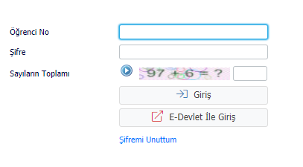
OBS (ÖĞRENCİ BİLGİ SİSTEMİ)
OBS (Öğrenci Bilgi Sistemi) öğrencilerimizin ders seçimlerini, ders programlarını, ders notlarını, transkriptlerini, eğitim öğretim faaliyetleri ile ilgili duyuruları, sınav başvurularını yaptıkları bir sistemdir.
OBS (Öğrenci Bilgi Sistemine) girmek için
aşağıdaki adımları takip etmelisiniz:
https://obs.karatay.edu.tr/
Öğrenci No kısmına size verilen öğrenci
numaranızı yazınız
Şifre kısmına ….numaranızı yazınız.
Şifrenizi güncelleyiniz.
444 12 51
www.karatay.edu.tr
KaratayUniversitesi
ktokaratay

Slide 16
DUYURU SİSTEMİ
Öğrencilerimiz ile olan ilişkilerimiz temel olarak Üniversite, Fakülte/Yüksekokul/Meslek Yüksekokul veya Öğrenci İşleri WEB sayfasında, e-posta ve Öğrenci Bilgi Sistemi üzerinden yapılan duyurular üzerinden olmaktadır. Bu duyurular resmi tebligat yerine geçmektedir. +UZEM
Öğrenci E-Posta hesabı: Öğrenci e-posta adresi bilgileri kayıt esnasında tüm öğrencilere verilmektedir.
http://posta.karatay.edu.tr
WEB sayfalarındaki duyuruları sürekli olarak takip etmeniz önem arz etmektedir.
444 12 51
www.karatay.edu.tr
KaratayUniversitesi
ktokaratay

Slide 17
ÜNİVERSİTEMİZ İDARİ BİRİMLERİ
Birim Adı | Bulunduğu Yerleşke | Görev Alanı
Bilgi İşlem Direktörlüğü | M Blok 3. Kat | Üniversite içerisinde konusunda “dijital bilgi” geçen tüm süreçlerde var olan bilginin alınması, işlenmesi, yedeklenmesi ve gerektiğinde yeniden sunulması gibi süreçlerin başarılı bir şekilde çalışabilmesi için donanım, network, sistem, siber güvenlik, yazılım ve elektronik belge yönetim sistemi çalışmaları ile günümüz teknoloji çağındaki tüm ofis çalışanlarımızın karşılaştıkları problemleri gidermek.
Kampüs Destek Hizmetleri Direktörlüğü | M Blok Zemin Kat | Üniversitemizin temizlik hizmetleri, güvenlik hizmetleri, araç-gereç ve malzeme hizmetleri, mal ve malzeme bakım ve onarım hizmetleri, elektrik tamirat işlemleri vb. görevlerini yürütülmek.
Kurumsal İletişim ve Tanıtım Direktörlüğü | B Blok 2. Kat | Fakülte ve birimler arasındaki bilgi akışını sağlamak, üniversitenin misyon ve vizyonu ile temel değerlerine uygun reklam, tanıtım, medya ve kurumsal iletişim faaliyetlerini yürütmek. Ayrıca üniversite içerisinde gerçekleştirilen organizasyon ve kurumsal sosyal sorumluluk projelerine de destek vermek.
Kütüphane ve Müze Yönetim Direktörlüğü | K Blok 2. Kat | Üniversitemizin eğitim-öğretim ve araştırma faaliyetlerini desteklemek, bilgi ve belge ihtiyaçlarını karşılamak, gelen kullanıcıların bilgiye ve kaynaklara kolayca erişebilmelerini sağlamak, karşılaşılan sorunları çözmek, kaynaklarının kullanımına yardımcı olmak ve rehberlik etmek.
İnsan Kaynakları Direktörlüğü | B Blok 2. Kat | Üniversitemizin politikalarına göre insan kaynağının yönetilmesi, organize edilmesi, iş süreçlerinin ve eğitimi planlamalarının yapılarak yönetilmesi, atama, yükselme, terfi, ayrılışlar ve rotasyona konu olan kişi veya süreçleri yöneterek mevzuata esas ve kurum içi ilgili yönetmelik ve yönergelere göre işleyişi sağlamak.
Mali İşler Direktörlüğü | B Blok 2. Kat | Üniversitemizin mali işlerinin yürütülmesi ve takip edilmesiyle ilgili işlemleri yapmak, tüm finansal işlemleri takip ederek raporlamak, üniversitemizin mevcut kaynaklarının şeffaf, etkin ve verimli olarak kullanılmasını, denetlenmesini ve hizmet kalitesinin artırılmasını sağlamak.
Öğrenci İşleri Direktörlüğü | K Blok Zemin Kat | Eğitim-öğretim yönetmelikleri ve ilgili yönergelerinin geliştirilmesine destek olmak, Öğrencilerin hak ve sorumluluklarını şeffaf bir şekilde açıklayarak bunlara kolayca erişmelerini sağlamak, Öğrenci ve ders bilgilerini en doğru, güvenli, düzenli ve kapsamlı bir şekilde tutmak; bilgilere erişim sağlamak, çeşitli analizler yaparak öğrenci yararına sunulan olanakların ve öğrenim ortamının sürekli geliştirilmesine katkıda bulunmak.
Sağlık, Kültür ve Sportif Faaliyetler Direktörlüğü | Sosyal Tesisler Zemin Kat | Üniversitedeki öğrenci topluluklarının kurulmasını, topluluk faaliyetlerinin organizasyonlarını, spor müsabakalarını ve sağlık hizmetlerini sağlamak. Ayrıca psikolojik danışmanlık ve rehberlik hizmetleri ve de Sağlık Kültür ve Sportif Faaliyetler Direktörlüğü altında yürütülmektedir. Bünyesinde bulunan Kariyer Gelişim Ofisi de öğrencilerimizin üniversiteye adım attıkları ilk günden itibaren kariyer bilincini oluşturarak bilgi ve yeteneklerini geliştirmek, kariyer planlarını yapmak, her yönden donanımlı, tercih edilen, ülkemizde ve dünyada istihdam edilebilirliği yüksek mezun adayları yetiştirmek ve onlara rehberlik etmek.
Yazı İşleri ve Kargo Ofisi | B Blok 2. Kat | Üniversite faaliyetlerinin mevzuata uygun olarak planlanması ve yürütülmesi, bilginin güvenilirliğini, bütünlüğünü ve zamanında elde edilmesini sağlamak, Üniversite ile yerli ve yabancı diğer kamu kurum ve kuruluşları, tüzel kişiler ve gerçek kişiler arasında iletişimin tesis edilmesi konularındaki çalışmaları yürütmek.
Strateji ve Kalite Yönetim Ofisi | B Blok 2. Kat | Üniversite bünyesinde yürütülen hizmetlerin kalitesinin artırılması, süreç iyileştirme çalışmalarının yürütülmesi, hedeflerin belirlenmesi/izlenmesi, belgelendirme faaliyetlerinin yürütülmesi ve sürekliliğinin sağlanması gibi hususlardaki çalışmaları sürdürmek.
Teknoloji Transfer Ofisi | A Blok 3. Kat | Ar-ge ve yenilikçilikle ilgili olarak kamu ve özel sektör işbirliği yapmak, üretilen bilgi ve yapılan buluşları fikri mülkiyet kapsamında koruma altına almak ve uygulamaya aktarmak için çalışmalar yapmak.
Erasmus Kurum Koordinatörlüğü | A Blok 3. Kat | Eğitim, öğretim, gençlik ve spor alanlarında kişilerin yeni beceriler kazandırılması, kişisel gelişimlerinin güçlendirilmesi, istihdam olanaklarının arttırılması Erasmus Programlarının amaçları arasındadır. Üniversitemizden eğitim ve staj amaçlı yurtdışındaki kurum veya kuruluşlara giden öğrenci, akademik ve idari personelin veya üniversitemize gelen öğrenci, akademik veya idari personelin gerçekleştirecekleri faaliyetlere katılımları için gerekli iş ve işlemleri yürütmek.
444 12 51
www.karatay.edu.tr
KaratayUniversitesi
ktokaratay

Slide 18
BİLGİ İŞLEM DİREKTÖRLÜĞÜ
Bilgi İşlem Direktörlüğü 21 Mart 2016 tarih ve 29660 sayılı Resmi Gazete’de yayımlanan Ana yönetmeliğimizin 35. Maddesi gereğince kurulmuştur.
Direktörlüğümüzde, Sistem ve Güvenlik Ofisi ile Yazılım Ofisi bulunmaktadır.
Üniversitemize kayıt yaptırdığınızda sizlere bir zarf vermekteyiz. Bu zarfın içerisinde öğrencinin kimlik kartı ve kablosuz internet erişim bilgileri, e posta adresi ve şifresi, kütüphane kaynaklarına uzaktan erişim için Proxy kullanıcı bilgileri yer almaktadır.
444 12 51
www.karatay.edu.tr
KaratayUniversitesi
ktokaratay

Slide 19
BİLGİ İŞLEM DİREKTÖRLÜĞÜ
Yine bu zarf içerisinde bilgilendirme ve KVKK metni de yer almaktadır. Laboratuvar kullanım politikası, e posta ve internet kullanımı politikası gibi bilgiler de yer almaktadır.
Öğrenci kimlik kartları öğrencilere teslim olmadan önce Konya Büyükşehir Belediye Elkart Şube Müdürlüğüne teslim edilir ve her bir öğrenci kartının Elkart özelliği kazanması sağlanır. Ayrıca belediye, yeni öğrencilere bir sefere mahsus olmak üzere belirli miktarda kredi yükler.
E posta hesabına sahip olan öğrencilerimiz şahsi bilgisayarları da dahil olmak üzere 10 cihaza lisanslı Office programlarını kurabilirler.
444 12 51
www.karatay.edu.tr
KaratayUniversitesi
ktokaratay

Slide 20
BİLGİ İŞLEM DİREKTÖRLÜĞÜ
Lisanslama işlemi öğrencinin e-posta ve parolası ile gerçekleşmektedir. Office 365 paketi içerisinde öğrencilerimize ücretsiz bir şekilde Word, Excel, Powerpoint, Teams, Planner gibi uygulamalar sunulmaktadır.
Fuaye alanlarımızda yer alan dokunmatik ekrana sahip bilgisayarlar sayesinde araştırmalarınızı yapabilir, öğrenci bilgi sistemine erişip notlarınızı veya karnenizi görüntüleyebilirsiniz.
Öğrencilerimizin Bilgi İşlem Direktörlüğü bünyesinde yapacağı herhangi bir talep için https://bilgiislem.karatay.edu.tr adresinde online talep sistemimiz bulunmaktadır. Buradan yapılan talepler öğrencilerimize en kısa süre içerisinde neticelendirilerek sms ile bilgi verilmektedir.
444 12 51
www.karatay.edu.tr
KaratayUniversitesi
ktokaratay

Slide 21
KÜTÜPHANE VE MÜZE YÖNETİMİ DİREKTÖRLÜĞÜ
Üniversitemizde dört adet kütüphane bulunmaktadır.
K Blok 2. Katta Merkez Kütüphane,
Hukuk Fakültesi binasında Hukuk Fakültesi Kütüphanesi,
Medicana Hastanesinde Tıp Kütüphanesi
Ticaret ve Sanayi Meslek Yüksekoku kütüphanesi.
444 12 51
www.karatay.edu.tr
KaratayUniversitesi
ktokaratay

Slide 22
KÜTÜPHANE VE MÜZE YÖNETİMİ DİREKTÖRLÜĞÜ
Kütüphane Kaynaklarımız
53.784 basılı kitap ve 1.730 adet nadir eser,
55.229 elektronik kitap,
150.000 üzerinde elektronik yayın,
4.000.000’dan fazla tam metin makaleye erişim imkânı sunulmaktadır.
7/24 açık e-kütüphane hizmeti (Yordam Otomasyon Sistemi)
7/24 proxy hizmeti (Üniversite içi ve dışından elektronik kaynaklara erişim (VETİS)
25 veri tabanı aboneliği
444 12 51
www.karatay.edu.tr
KaratayUniversitesi
ktokaratay

Slide 23
KÜTÜPHANE VE MÜZE YÖNETİMİ DİREKTÖRLÜĞÜ
Kütüphanemizde kaynaklar kitapların kolay bulunması amacıyla LC Sınıflama Sistemine göre yerleştirilmiş olup, açık raf sistemiyle çalışmaktadır.
Kütüphaneden Yararlanma
Kütüphanemiz kaynaklarından sadece üniversite öğrencilerimiz, mezunlarımız, akademisyenlerimiz ve çalışanlarımız faydalanabilmektedir. Üniversite kimlik kartlarıyla üye olup kitapları ödünç alma verme işlemleri yapabilirler.
444 12 51
www.karatay.edu.tr
KaratayUniversitesi
ktokaratay

Slide 24
KÜTÜPHANE VE MÜZE YÖNETİMİ DİREKTÖRLÜĞÜ
Kütüphaneden Ödünç Kitap Alma Koşulları
Yüksek lisans ve doktora öğrencileri 10 (on) gün süreyle 3 (üç) kitap ödünç alabilirler.
Ön lisans, lisans öğrencileri ve mezunlarımız 10 (on) gün süreyle 2 (iki) kitap ödünç alabilirler.
Ödünç alınan kitapların süresi başka kullanıcı tarafından rezerv edilmediği sürece bir defaya mahsus olmak üzere;
Yüksek lisans ve doktora öğrencileri 10 (on) gün süreyle,
Ön lisans ve lisans öğrencileri 5 (beş) gün süreyle uzatılabilir.
444 12 51
www.karatay.edu.tr
KaratayUniversitesi
ktokaratay

Slide 25
KÜTÜPHANE VE MÜZE YÖNETİMİ DİREKTÖRLÜĞÜ
Kütüphane Çalışma Saatleri
Kütüphanemiz sınav dönemleri dışında
Hafta içi: 08:30-22:00
Hafta sonu: 10:00-20:00
Sınav dönemlerinde 24 saat,
Yaz döneminde ise
Hafta içi: 08:30-17:30
Hafta sonu: 09:00-18:00 saatlerinde kullanıcılarımıza açıktır.
444 12 51
www.karatay.edu.tr
KaratayUniversitesi
ktokaratay

Slide 26
KÜTÜPHANE VE MÜZE YÖNETİMİ DİREKTÖRLÜĞÜ
Üniversite Kütüphanesi ve Haricindeki Çalışma Alanlarımız
Kütüphane Kapasitesi: 230 kişi
Fuaye alanları ve katların koridorları: 280 kişi
M Blok Okuma Salonu: 60 kişi
B Blok Ders Çalışma Alanı: 190 kişi
Hukuk Fakültesi Çalışma Alanı: 190 kişi
Toplamda 1500 kişilik çalışma ortamı mevcuttur.
444 12 51
www.karatay.edu.tr
KaratayUniversitesi
ktokaratay

Slide 27
SAĞLIK, KÜLTÜR VE SPORTİF AKTİVİTELER DİREKTÖRLÜĞÜ
1- Öğrenci Toplulukları Ofisi: KTO Karatay Üniversitesi öğrencilerine sadece teorik eğitim vermiyor, onların teorik bilgilerinin pratik bilgilerle pekişmesine de önem veriyor. 531.908 m² kampüs içinde öğrenciler, sayısı 60’ın üstündeki öğrenci topluluğuyla girişimcilikten sorumluluğa, mühendislikten edebiyata, teknolojiden spor ve sanata kadar birçok alanda binlerce öğrencisiyle üniversite hayatını renklendiren, zenginleştiren KTO Karatay Üniversitesi, akademik birikim kadar önemli olan kişisel gelişimin, sanata yakınlaşmanın, sosyal faaliyetlerin düzenlenmesine her zaman tam destek vermiştir.
444 12 51
www.karatay.edu.tr
ktokarataysks
KTOKarataySKS
ktokarataysks

Slide 28
SAĞLIK, KÜLTÜR VE SPORTİF AKTİVİTELER DİREKTÖRLÜĞÜ
2- Sportif Faaliyetler ve Sağlık Ofisi: Direktörlüğümüz bünyesinde 12 spor branşı bulunmakta olup, talebe göre farklı spor branşları açılmaktadır. Basketbol ve salon futbolunda 1. Lig’te üniversiteler arası spor müsabakalarında takımlarımız üniversitemizi başarı ile temsil etmektedir. Üniversite içi öğrencilere ve personele yönelik sportif faaliyetler düzenlenmektedir. Öğrencilerimiz ve personelimiz randevu alarak Psikolojik Danışman hizmetinden ücretsiz yararlanmaktadır. Ayrıca öğrencilerimize sağlık konularında yardımda bulunmak için Hemşire personelimiz hizmet vermektedir.
SKS Direktörlüğü üniversite bünyesinde her yıl düzenlenen ‘’Soba Başı Sohbetleri, Kültür Sokağı ve Spor Şenlikleri, Kampüsfest’’ organizasyonlarını düzenlemektedir.
444 12 51
www.karatay.edu.tr
ktokarataysks
KTOKarataySKS
ktokarataysks

Slide 29
ŞENLİKLERDEN VE TURNUVALARDAN KARELER
444 12 51
www.karatay.edu.tr
ktokarataysks
KTOKarataySKS
ktokarataysks

Slide 30
KARİYER GELİŞİM VE MEZUN İLİŞKİLERİ OFİSİ
3- Kariyer Gelişim ve Mezun İlişkileri Ofisi: Mevcut ve mezun öğrencilere yol göstermek, staj ve iş imkânı sağlayacak firma sayısını artırmak, kariyer hedefleri doğrultusunda eğitimler programlamak, ulusal ve uluslararası kariyer programlarını takip ederek ilgili öğrenciler ile çalışmalar yapmak başlıca görevlerimizdir.
Öğrenci sektörleriyle iletişimini sağlamak ve istihdam olanakları oluşturabilmek için gerekli çalışmaları yapmak
Staj yapabilecekleri firma, kurum ve kuruluşların sayısını artırmak
Mevcut ve mezun öğrencilere kariyer hedefleri için bireysel ve grup odaklı kariyer danışmanlığı, mentorluk hizmeti sunmak
Mesleki yetkinlikler kazandırma ve geliştirmeye yönelik kurs, sertifika programları gibi eğitim faaliyetleri düzenlemek
Mezun takip sistemi, mezun etkinlikleri ve mezun kart çalışması ile mezunlarımızla olan bağımızı da koparmıyoruz.
444 12 51
www.karatay.edu.tr
ktokariyervegelisim
KTOKariyer
kariyergelisimofisi

Slide 31
KARİYER GELİŞİM VE MEZUN İLİŞKİLERİ OFİSİ
Başlıca Faaliyetlerimiz:
İŞKUR Mülakat Simülasyonu Eğitimleri
Kariyer Fuarı
Girişimcilik Etkinlikleri
Mezun CRM Çalışması
Stajyer, İntörn Staj Sigorta İşlemleri
Bireysel Mentörlük
Paraşüt Kariyer Planlama Dersi
444 12 51
www.karatay.edu.tr
ktokariyervegelisim
KTOKariyer
kariyergelisimofisi

Slide 32
KARİYER GELİŞİM VE MEZUN İLİŞKİLERİ OFİSİ PROJELERİNDEN KARELER
444 12 51
www.karatay.edu.tr
ktokariyervegelisim
KTOKariyer
kariyergelisimofisi

Slide 33
KTO (KONYA TİCARET ODASI)
KARATAY ÜNİVERSİTESİ
FAYDALI LİNKLER
Üniversite web sayfası, https://www.karatay.edu.tr/
Öğrenci İşleri web sayfası, https://www.karatay.edu.tr/OgrenciIsleriDirektorlugu.html
Ders içerikleri, https://obs.karatay.edu.tr/oibs/bologna/start.aspx?gkm=001032210388803550033303378403313832194333453444836720
Akademik takvim, https://www.karatay.edu.tr/AkademikTakvim.html
444 12 51
www.karatay.edu.tr
KaratayUniversitesi
ktokaratay

Slide 34
BİZE ULAŞMAK İÇİN
444 12 51
www.karatay.edu.tr
KaratayUniversitesi
ktokaratay

Slide 35
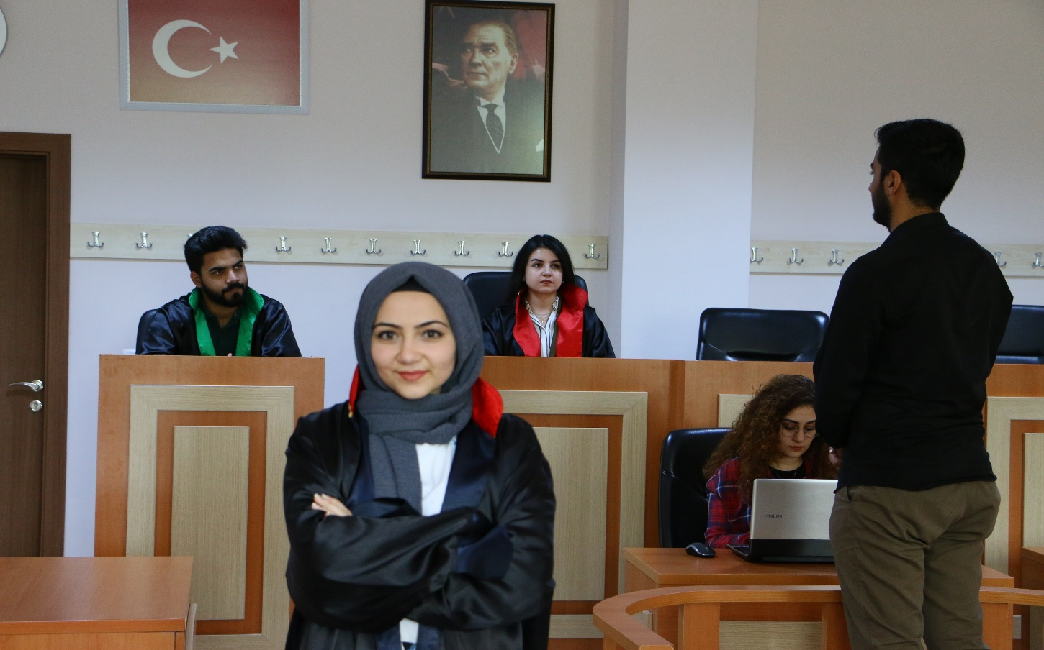
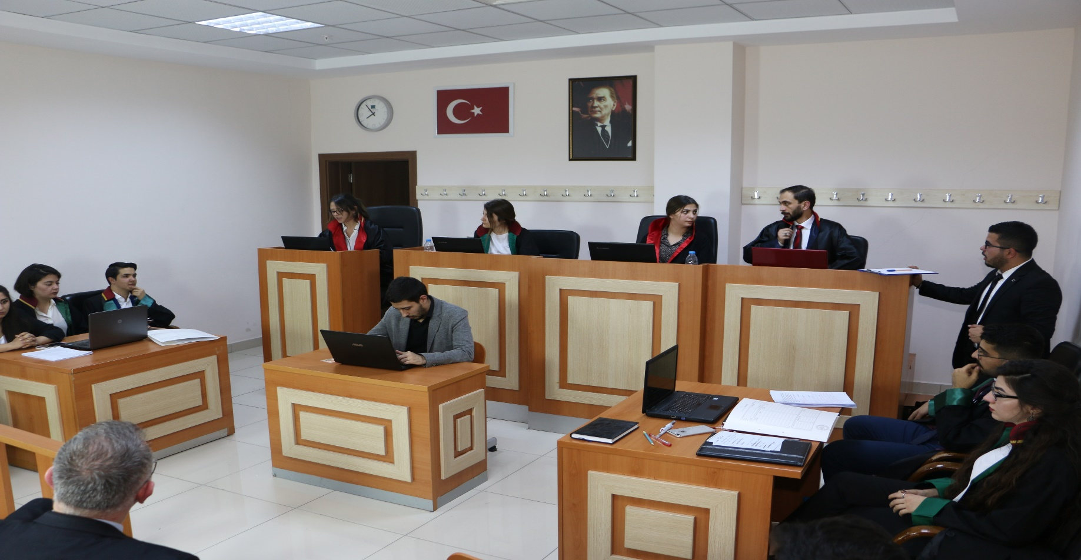
KTO (KONYA TİCARET ODASI)
KARATAY ÜNİVERSİTESİ
Sanal Duruşma Salonu Uygulamalarımız
444 12 51
www.karatay.edu.tr
KaratayUniversitesi
ktokaratay

Slide 36
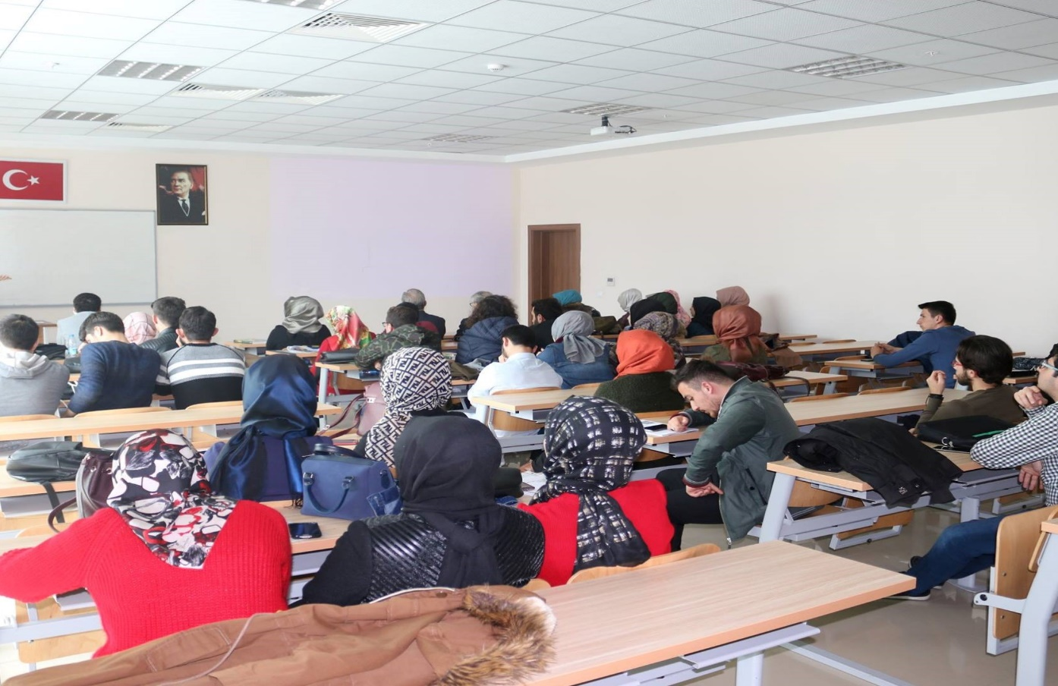
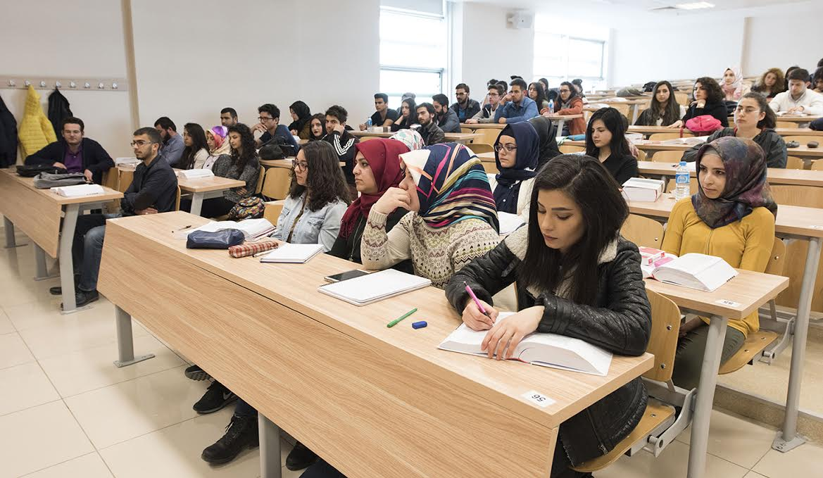
KTO (KONYA TİCARET ODASI)
KARATAY ÜNİVERSİTESİ
UYAP Uygulamaları Seminerlerimiz
444 12 51
www.karatay.edu.tr
KaratayUniversitesi
ktokaratay

Slide 37
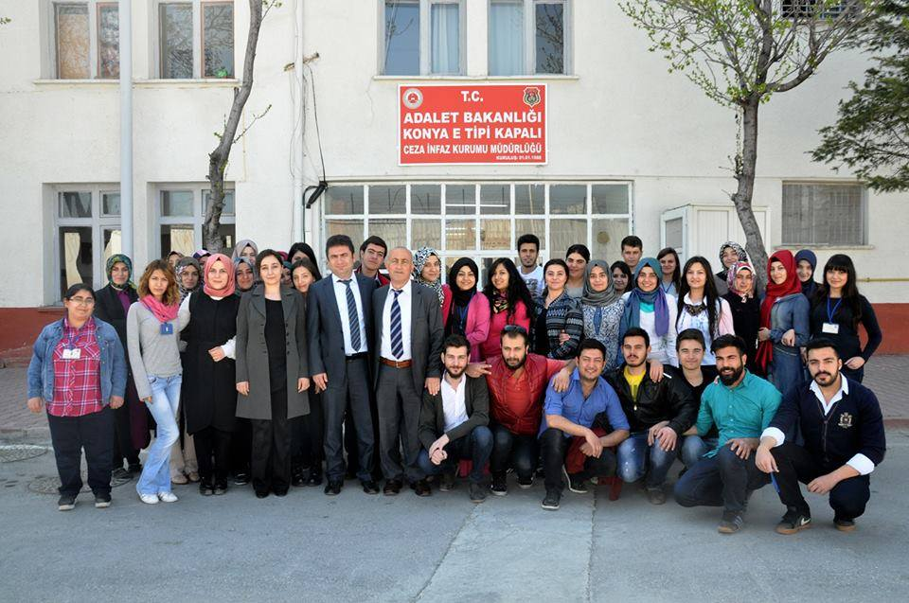
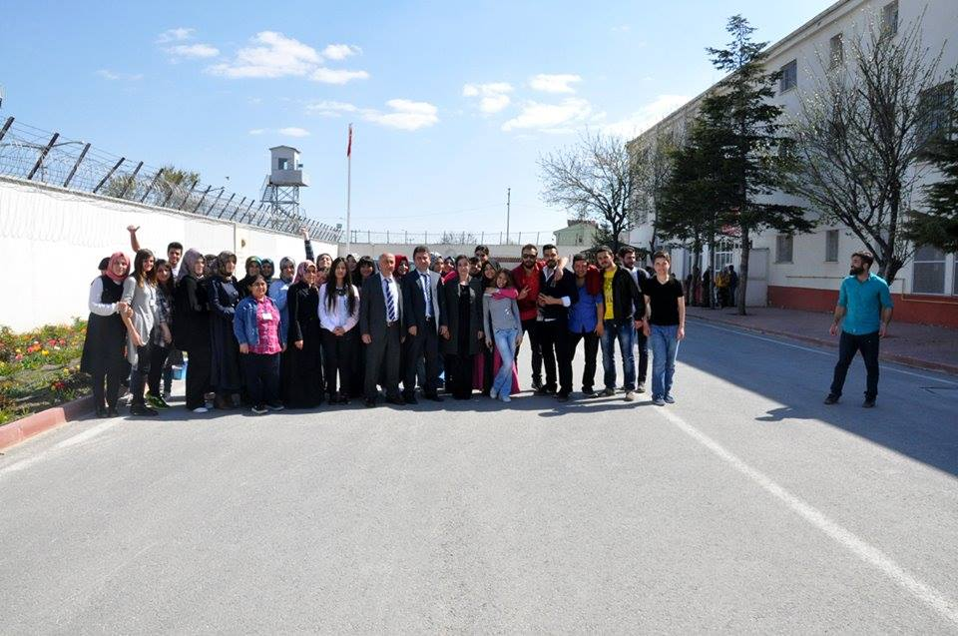
KTO (KONYA TİCARET ODASI)
KARATAY ÜNİVERSİTESİ
T.C. Adalet Bakanlığı Konya E Tipi Kapalı Ceza İnfaz Kurumu Müdürlüğü Ziyaretimiz
444 12 51
www.karatay.edu.tr
KaratayUniversitesi
ktokaratay

Slide 38
KTO (KONYA TİCARET ODASI)
KARATAY ÜNİVERSİTESİ
HİKAYE YAZMA SIRASI SENDE!
TEŞEKKÜRLER…
444 12 51
www.karatay.edu.tr
KaratayUniversitesi
ktokaratay

